Slide 1

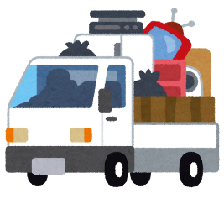
2025
被災家屋
 |  |  | 1 | 2 | 3 | 4
5 | 6 | 7 | 8 | 9 | 10 | 11
12 | 13 | 14 | 15 | 16 | 17 | 18
19 | 20 | 21 | 22 | 23 | 24 | 25
26 | 27 | 28 | 29 | 30 | 31
日
月
火
水
木
金
土
集積所
仮置場
被災家屋から出てきた災害ごみは、自宅近くの集積所→郊外等の仮置場→ごみ処理場の順に運搬されて
いきます。
※集積所は、災害の規模等により、
設置されない場合もあります。
ごみ処理場

Slide 2


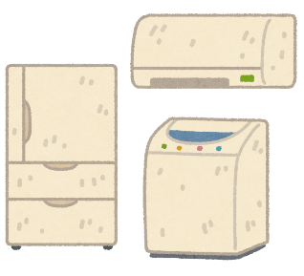
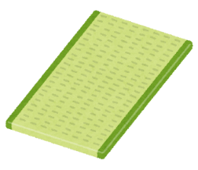
2025
生活ごみ
日
月
火
水
木
金
土
 |  |  |  |  |  | 1
2 | 3 | 4 | 5 | 6 | 7 | 8
9 | 10 | 11 | 12 | 13 | 14 | 15
16 | 17 | 18 | 19 | 20 | 21 | 22
23 | 24 | 25 | 26 | 27 | 28
仮置場
ごみステーション
災害ごみ
普段の生活で発生するような
ごみは、災害時でも、仮置場ではなくごみステーションに持っていきましょう。

Slide 3

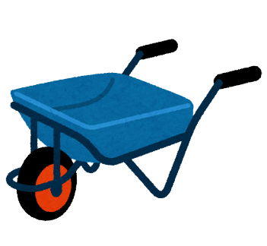


自助
2025
日
月
火
水
木
金
土
 |  |  |  |  |  | 1
2 | 3 | 4 | 5 | 6 | 7 | 8
9 | 10 | 11 | 12 | 13 | 14 | 15
16 | 17 | 18 | 19 | 20 | 21 | 22
23 30 | 24 | 25 | 26 | 27 | 28 | 29
共助
31
公助
被災家屋からの災害ごみの搬出の理念は、まず自分で搬出を行い、
それが無理なら近隣住民と協力
して行い、それも無理なら市町村の職員・ボランティアと協力して行います。

Slide 4




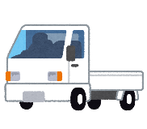
2025
ガラス
日
月
火
水
木
金
土
瓦
 |  | 1 | 2 | 3 | 4 | 5
6 | 7 | 8 | 9 | 10 | 11 | 12
13 | 14 | 15 | 16 | 17 | 18 | 19
20 | 21 | 22 | 23 | 24 | 25 | 26
27 | 28 | 29
コンクリートがら
仮置場
家具類
30
畳
家電類
仮置場内では事故防止のため、運搬車両は一方通行・右回りの動線とします。

Slide 5

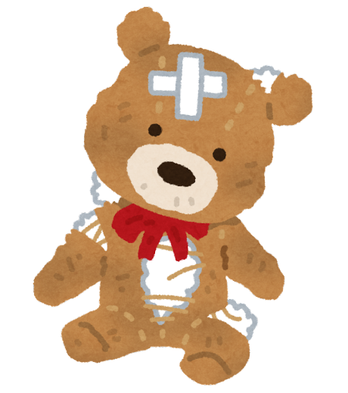
2025
日
月
火
水
木
金
土
 |  |  |  | 1 | 2 | 3
4 | 5 | 6 | 7 | 8 | 9 | 10
11 | 12 | 13 | 14 | 15 | 16 | 17
18 | 19 | 20 | 21 | 22 | 23 | 24
25 | 26 | 27 | 28 | 29 | 30
廃棄
思い出の品
31
ぬいぐるみや位牌のような私物は
個人の思い出がつまった大切な
ものです。仮置場に運ばれたとき、汚れているからといってすぐ廃棄
することがないようにしましょう。
清潔に保管

Slide 6


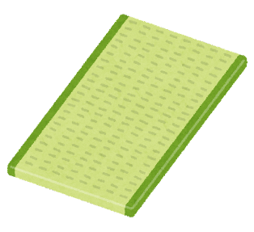


2025
1 | 2 | 3 | 4 | 5 | 6 | 7
8 | 9 | 10 | 11 | 12 | 13 | 14
15 | 16 | 17 | 18 | 19 | 20 | 21
22 | 23 | 24 | 25 | 26 | 27 | 28
29 | 30
日
月
火
水
木
金
土
濡れた畳
長時間放置
濡れた畳を重ねた状態で長時間放置していると、内部発酵により発火する恐れがあるので注意が必要です。
発火の恐れあり！

Slide 7



2025
 |  | 1 | 2 | 3 | 4 | 5
6 | 7 | 8 | 9 | 10 | 11 | 12
13 | 14 | 15 | 16 | 17 | 18 | 19
20 | 21 | 22 | 23 | 24 | 25 | 26
27 | 28 | 29 | 30 | 31
日
月
火
水
木
金
土
不要な家財道具・家電類を日頃から処分！
MEMO
日頃から不要な家財や家電を処分しておくことで、災害時の災害ごみや便乗ごみの発生を抑えることができます。

Slide 8



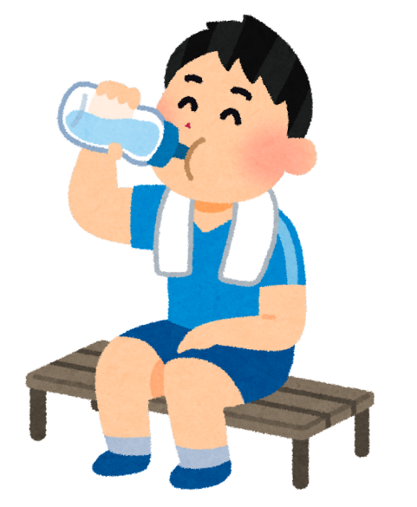



2025
日
月
火
水
木
金
土
 |  |  |  |  | 1 | 2
3 | 4 | 5 | 6 | 7 | 8 | 9
10 | 11 | 12 | 13 | 14 | 15 | 16
17 | 18 | 19 | 20 | 21 | 22 | 23
24 | 25 | 26 | 27 | 28 | 29 | 30
仮置場
適度な水分補給！
31
夏等の暑い季節に仮置場で
作業を行う際は、熱中症対策のため適度に水分・塩分補給をしてください。

Slide 9



2025
 | 1 | 2 | 3 | 4 | 5 | 6
7 | 8 | 9 | 10 | 11 | 12 | 13
14 | 15 | 16 | 17 | 18 | 19 | 20
21 | 22 | 23 | 24 | 25 | 26 | 27
28 | 29 | 30
日
月
火
水
木
金
土
一品のみ
ごちゃ混ぜ
仮置場
仮置場には分別した状態で災害ごみを搬入するほうがスムーズに仮置場の場内で
荷下ろしができます。
分別しやすい！
時間がかかる！

Slide 10
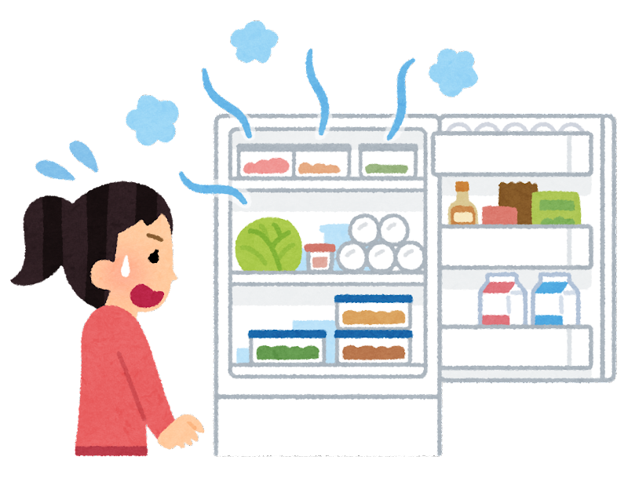

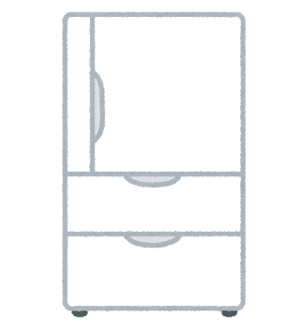
2025
日
月
火
水
木
金
土
 |  |  | 1 | 2 | 3 | 4
5 | 6 | 7 | 8 | 9 | 10 | 11
12 | 13 | 14 | 15 | 16 | 17 | 18
19 | 20 | 21 | 22 | 23 | 24 | 25
26 | 27 | 28 | 29
冷蔵庫の中は空っぽに！
30
31
仮置場
MEMO
被災した冷蔵庫を仮置場に
搬入するときは必ず中身を
全部取り出してから搬入して
ください。

Slide 11

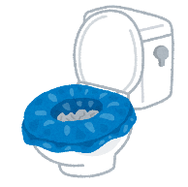




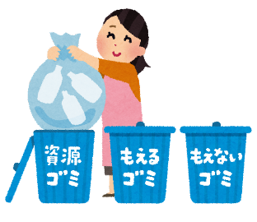




2025
携帯トイレ
日
月
火
水
木
金
土
 |  |  |  |  |  | 1
2 | 3 | 4 | 5 | 6 | 7 | 8
9 | 10 | 11 | 12 | 13 | 14 | 15
16 | 17 | 18 | 19 | 20 | 21 | 22
23 30 | 24 | 25 | 26 | 27 | 28 | 29
二重に縛る
もえるごみ：月曜日
携帯トイレ：火曜日
災害時は断水により携帯トイレの使用が多くなります。感染症対策のために、避難所・ごみ
ステーションそれぞれで適切に捨てる必要があります。
携帯
トイレ
避難所
ごみステーション

Slide 12






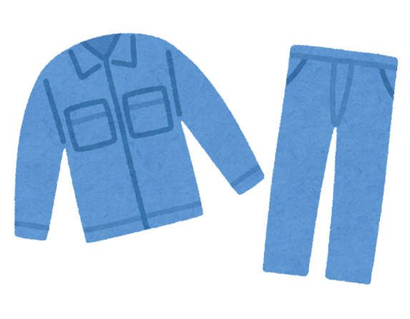


災害ボランティアの格好
2025
ヘルメット
 | 1 | 2 | 3 | 4 | 5 | 6
7 | 8 | 9 | 10 | 11 | 12 | 13
14 | 15 | 16 | 17 | 18 | 19 | 20
21 | 22 | 23 | 24 | 25 | 26 | 27
28 | 29 | 30 | 31
水筒
日
月
火
水
木
金
土
ゴーグル
軍手（ゴム手袋）
防じんマスク
踏抜き
防止の
インソール入り長靴
被災家屋からの災害ごみの
搬出や仮置場での分別で
ボランティア活動を行う場合、夏場であっても、けが防止の
ために長袖・長ズボンを着用
してください。
ミニ応急セット
長袖・長ズボン

